Slide 1
ARBRES DE PARIS
Diallo Ousmane
Adam Fraga

Slide 2
Contexte
la ville de paris assure la surveillance du patrimoine arboré
installation des nouvelles plantations
remplacement des arbres dépérissants
les contraintes spécifiques de la ville exigent un accompagnement attentif de chaque arbres et le renouvellement des arbres dépérissants

Slide 3
But
représenter les données des arbres de paris pour optimiser la tournée de leurs employées.
- Outils :Jupyter Notebook et PowerBi

Slide 4
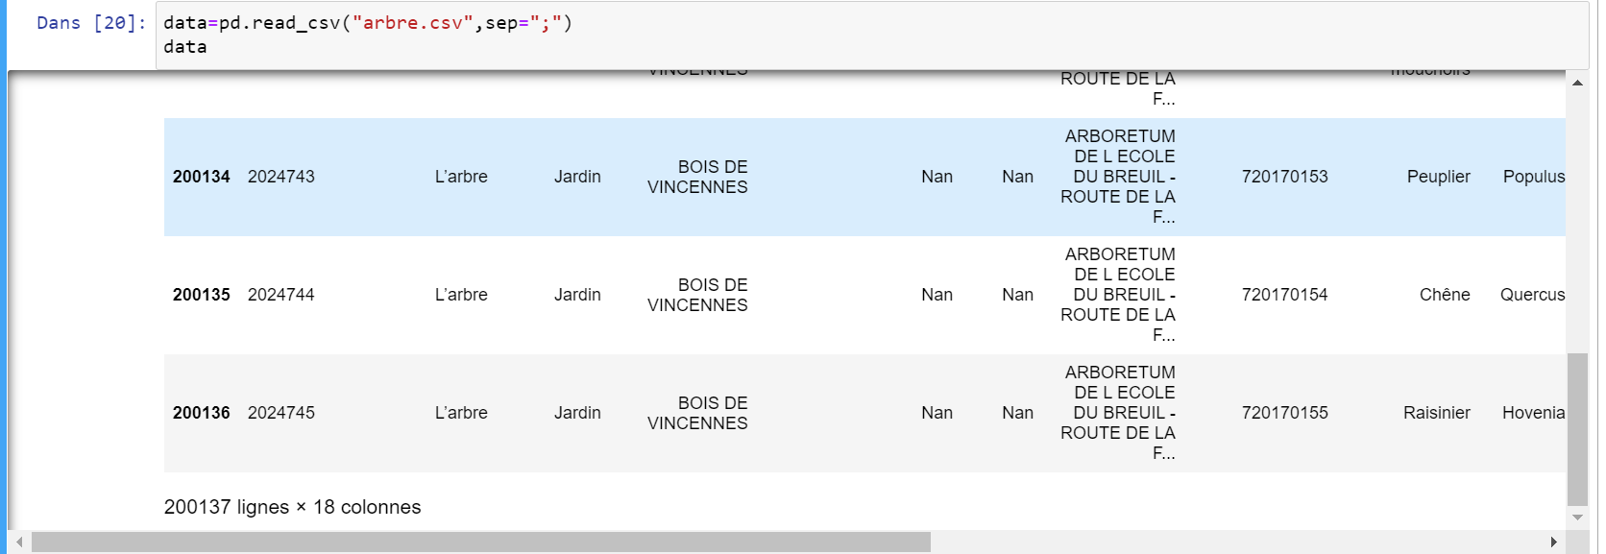
Jupyter Notebook
- visualisation des données

Slide 5
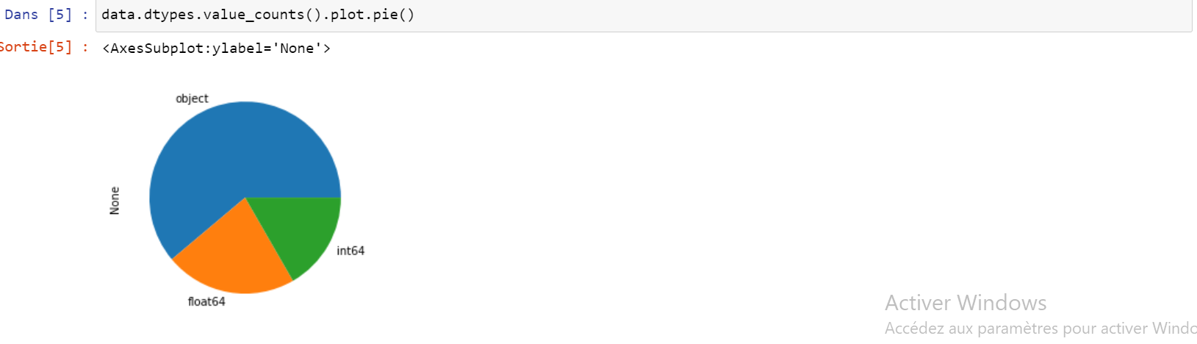
Diagramme de camembert

Slide 6
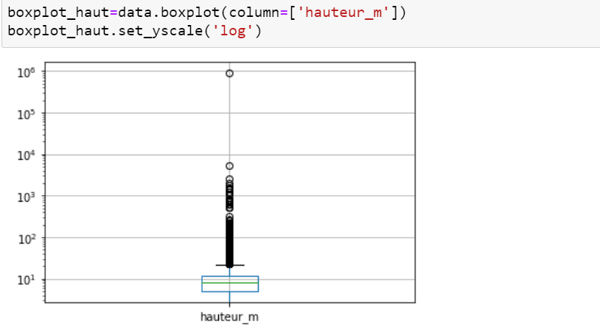
Boxplot

Slide 7
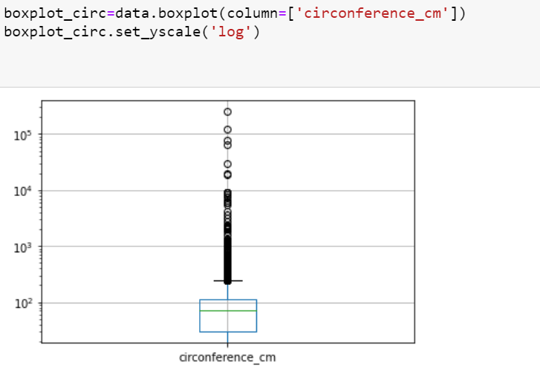

Slide 8
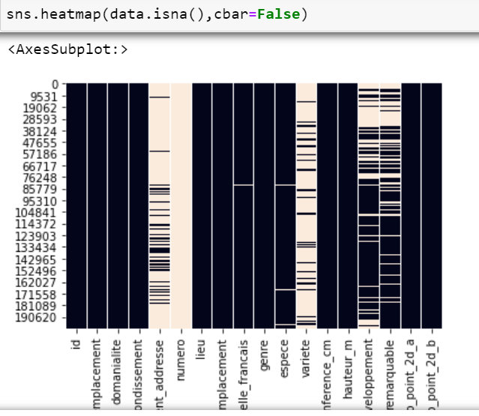
Nettoyage des données

Slide 9
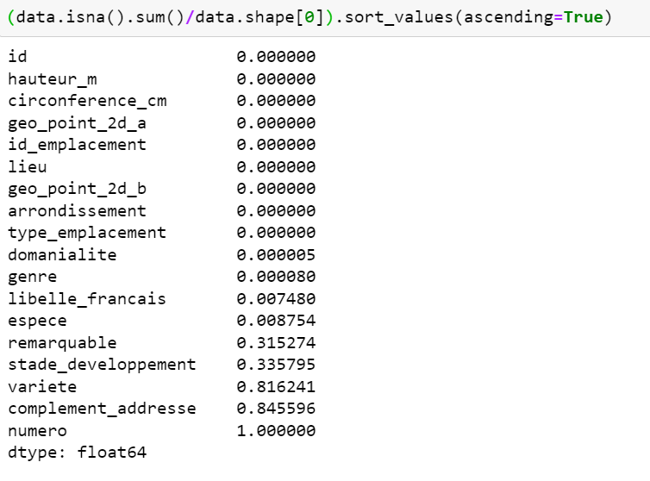

Slide 10
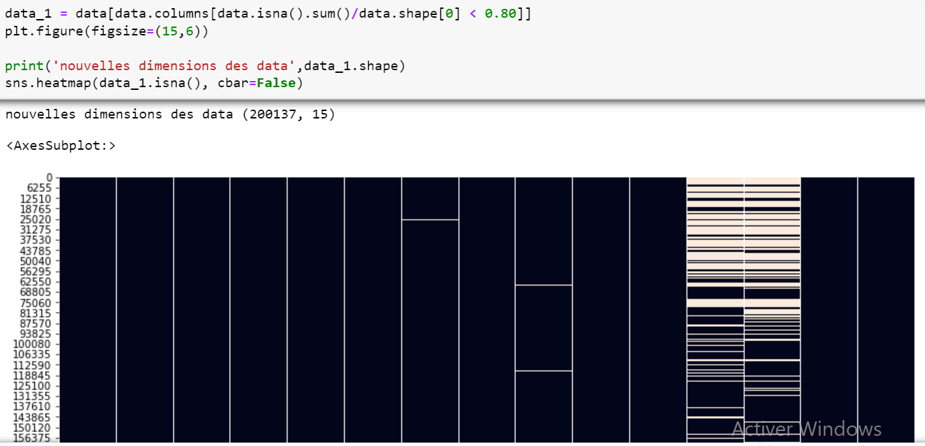

Slide 11
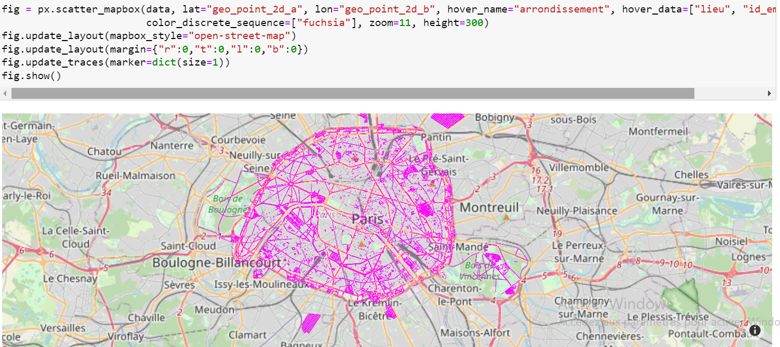

Slide 12
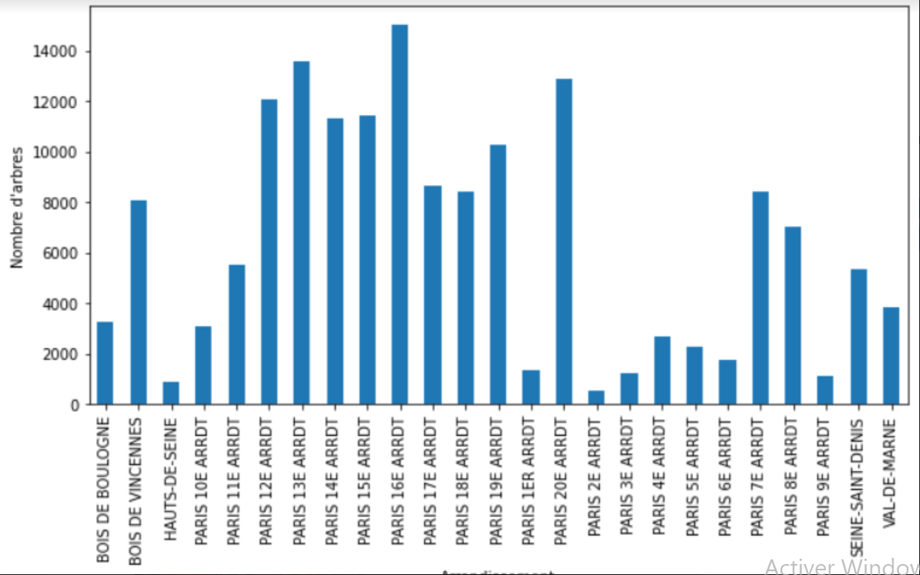
Regroupement par arrondissement

Slide 13
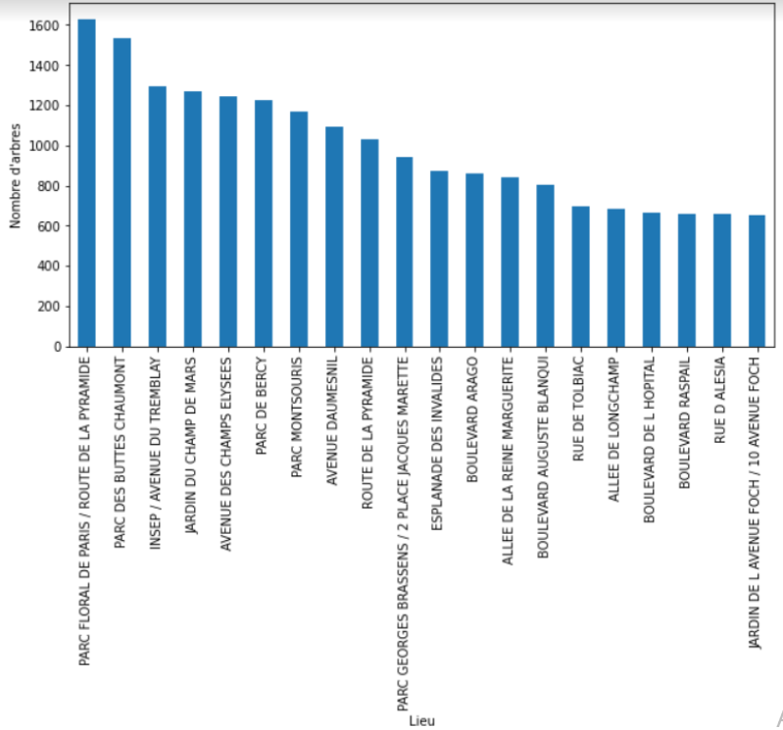
Regroupement par lieu

